Slide 1
Introduction
Dr Gilles Bontemps CNAM

Slide 2
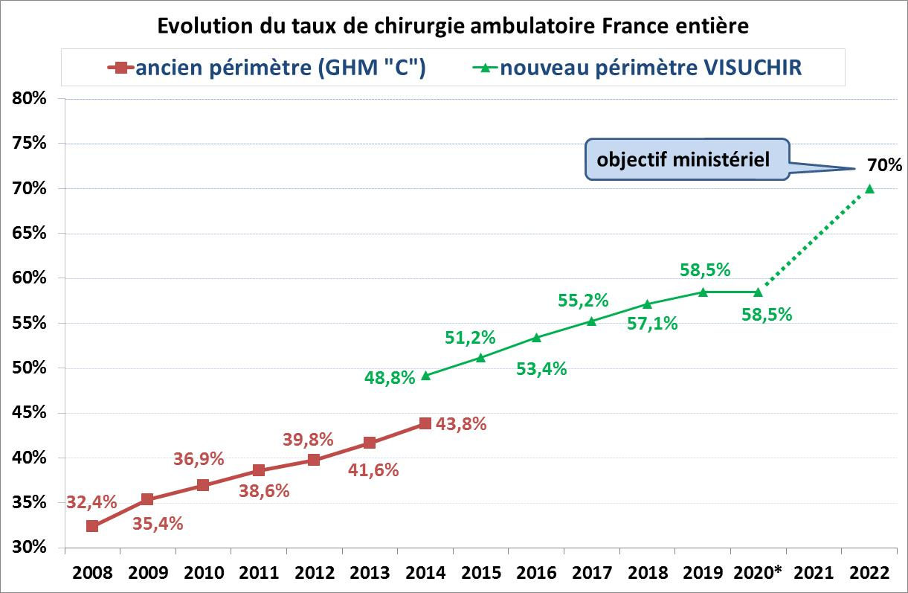
Stabilisation ambulatoire depuis 2 ans, loin de l’objectif de 70% en 2022
* 11 mois pour 2020

Slide 3
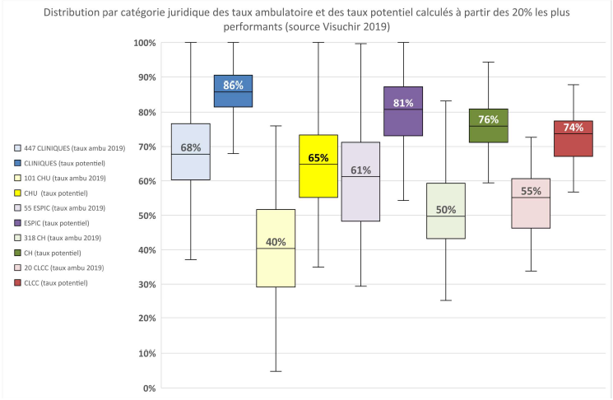
Potentiel ambulatoire important dans tous les établissements
+ 18 pts
+ 19 pts
+ 20 pts
+ 26 pts
+ 25 pts

Slide 4
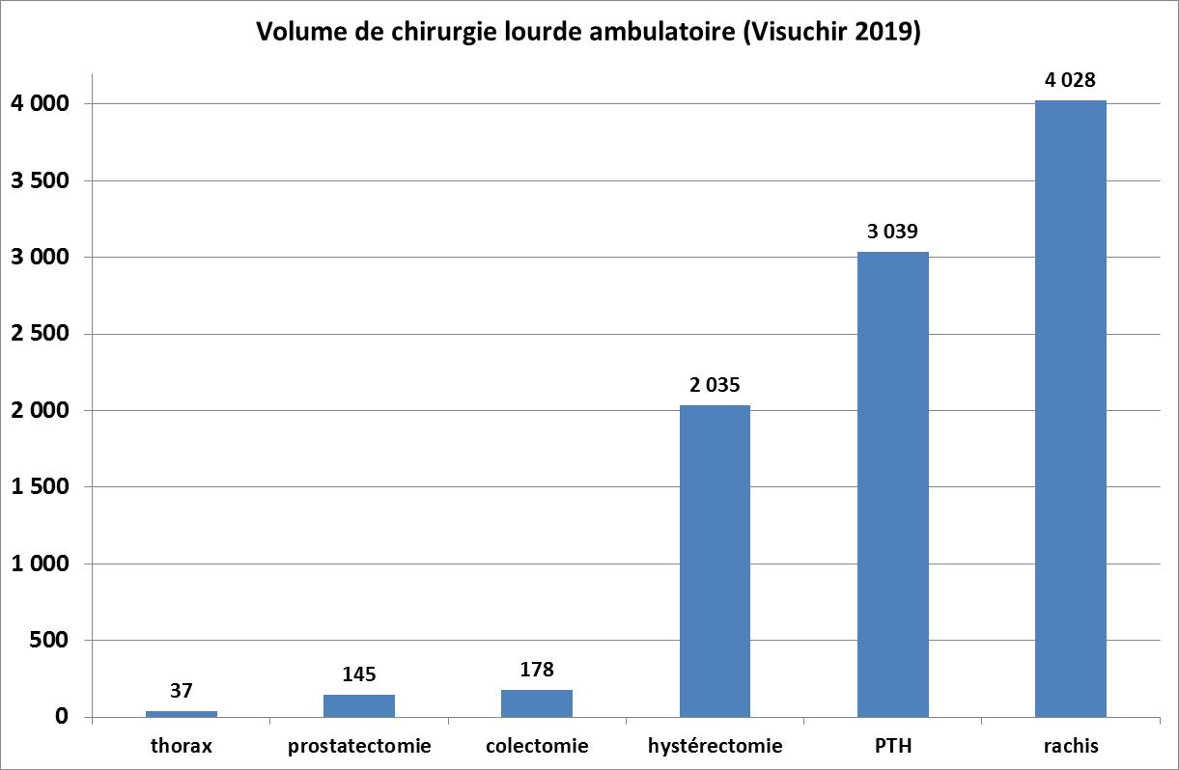
Chirurgie lourde ambulatoire toujours en émergence depuis 10 ans
tx de CA | 0,5% | 0,7% | 0,3% | 3,4% | 1,8% | 2,2%

